Slide 1
シンボルイヤープログラム 水都大阪２０１５ AQUA METROPOLIS OSAKA 2015
資料４
第５回水と光のまちづくり推進会議
平成27年７月７日

Slide 2
◆水都大阪2015 開催スケジュール
【ｵｰﾌﾟﾆﾝｸﾞｲﾍﾞﾝﾄ】 ・道頓堀（戎橋から太左衛門橋）で開催
日程：8月1日（土曜日）
【夏企画】 ・道頓堀で繰り広げる水と光のパフォーマンス
日程：8月1日から９日
・新たな水辺拠点“中之島ゲート”で繰り広げる
体験型エンターテインメント
日程：8月15日、16日、21日、22日、23日
【秋企画】 ・水の回廊を周遊する多言語化企画や中之島公園
での企画など多彩なプログラムを実施

Slide 3
水都大阪2015 ｵｰﾌﾟﾆﾝｸﾞｲﾍﾞﾝﾄ
【日程及び開催場所】
8月1日（土曜日）
16:30～19:45（うち30分はｾﾚﾓﾆｰの予定）
道頓堀川（戎橋から太左衛門橋）

Slide 4
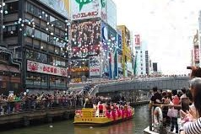
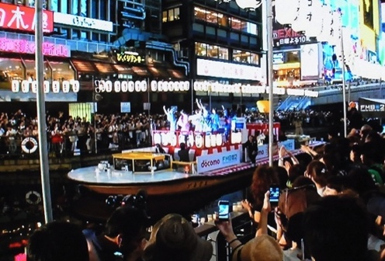
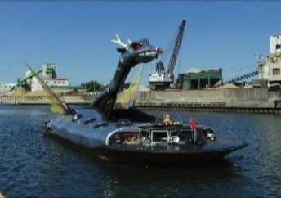
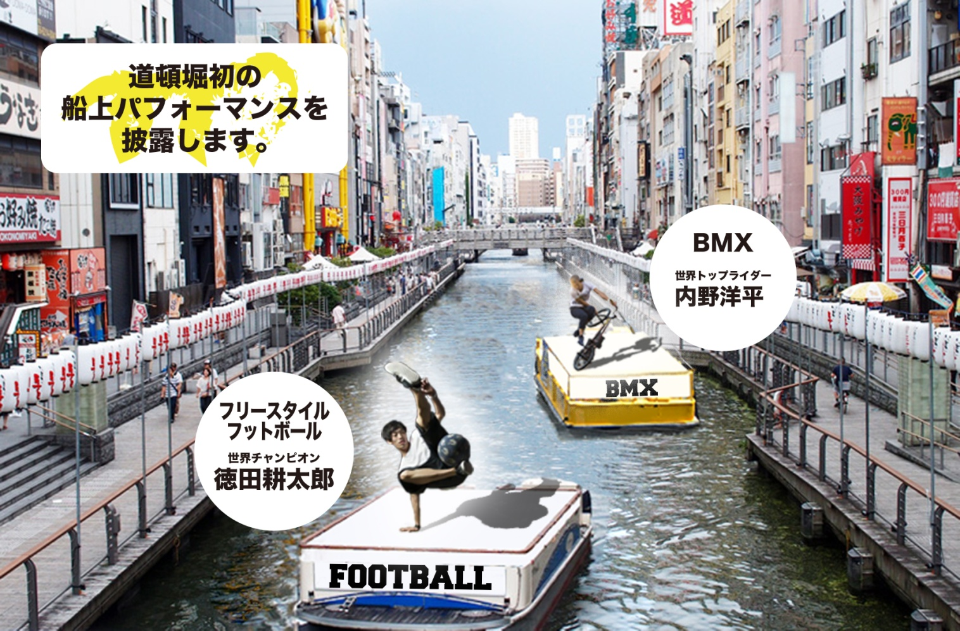
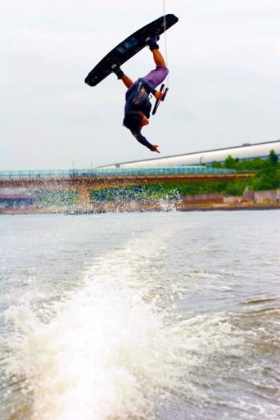
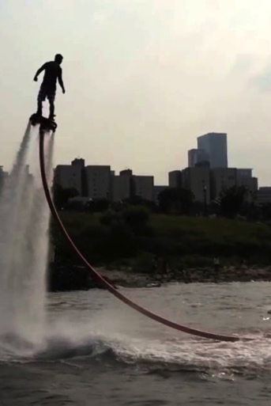
「水都大阪２０１５」幕開けを水上における様々なサプライズ感ある演出・コンテンツ、船上セレモニーや世界チャンピオン等によるパフォーマンス、音楽ライブ、ラッキードラゴンなどにより水都大阪２０１５のオープニングを飾ります。
オープニングセレモニー
音楽ライブ＠船上
ラッキードラゴン
船上
パフォー
マンス
水上
パフォー
マンス
ウェイクボード
ウエイクボード
フライボード

Slide 5
【夏企画】
道頓堀で繰り広げる
水と光のパフォーマンス
～大阪水龍 AQUA DRAGON～
開催場所：道頓堀（戎橋から相合橋）
日程 ：8月1日から９日

Slide 6
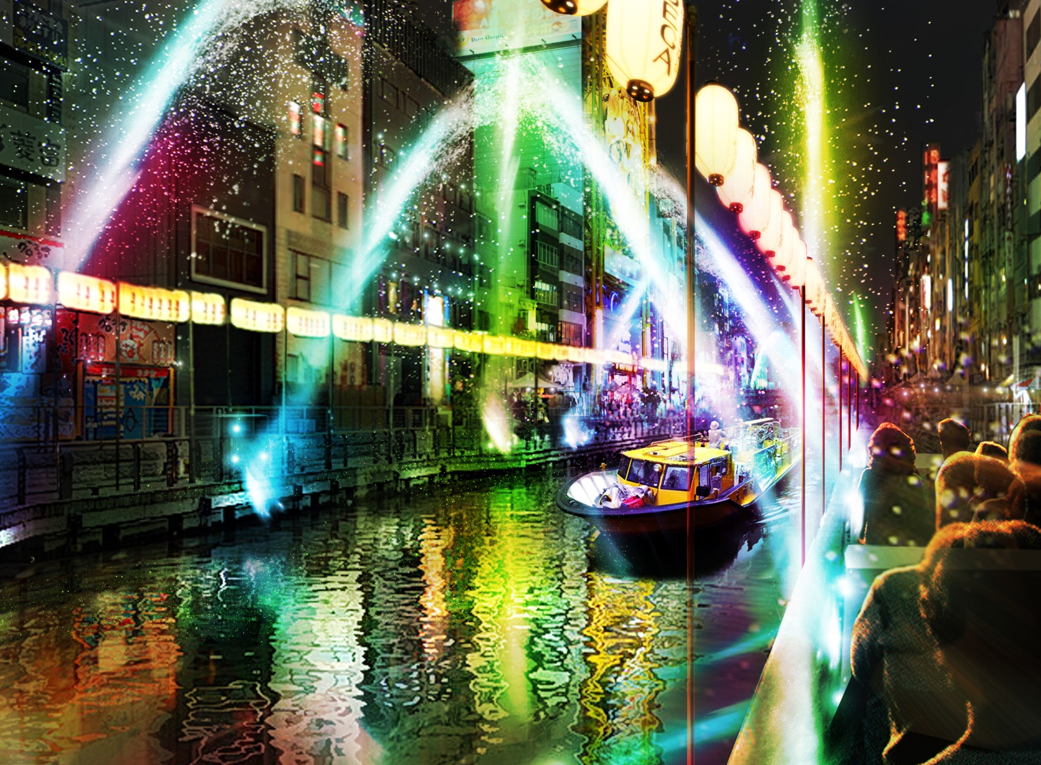
とんぼりリバーウォーク東西約200メートルの間に、
十数台のウォーターキャノンを配置。
巨大な水しぶきを次々と連動し吹き上げます。 （毎日3回噴射予定）
イメージ

Slide 7
【夏企画】
新たな水辺拠点で繰り広げる
体験型エンターテインメント
～祭りだ！ 祭りだ！水都村 ビック盆～
開催場所：中之島GATE
日 程：8月15日、16日
（土、日曜日）
21日、22日、23日
（金、土、日曜日） 計5日間

Slide 8
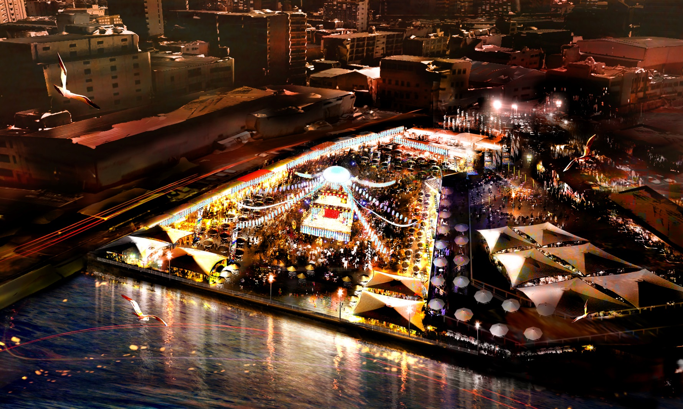
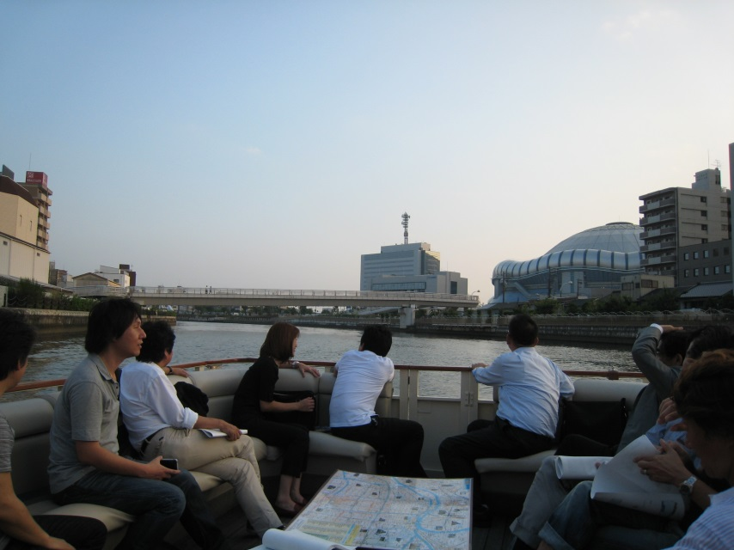
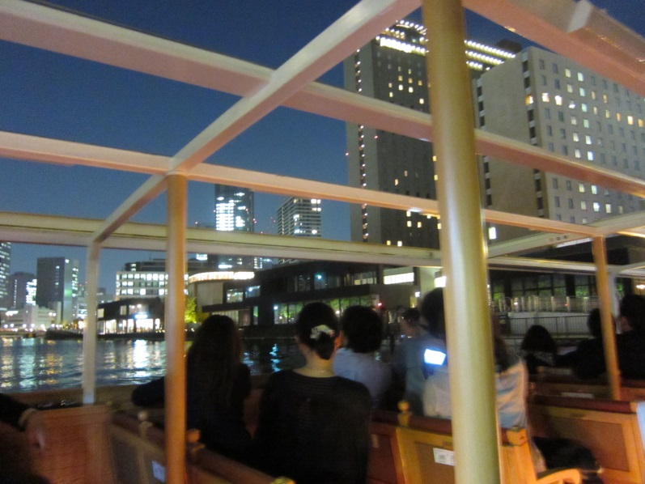
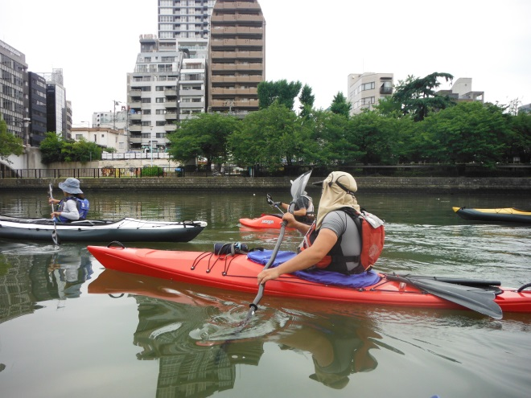
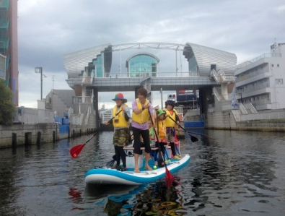
水都の歴史・文化を学べる謎解きや会場を起点に他の水辺拠点と
つなぐクルージングなど、水都大阪の魅力を再発見できる企画を展開
川を体感できるプログラムも実施
イメージ

Slide 9
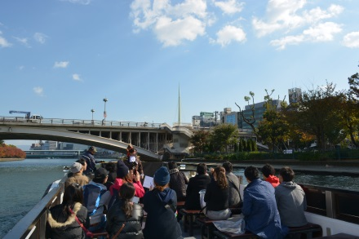
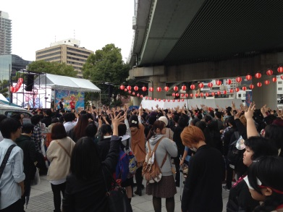
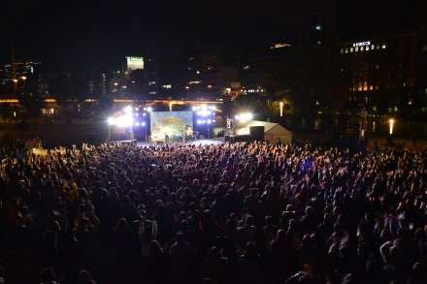
【秋企画】
水の東西軸をつなぐ企画として、
船で巡るインバウンド旅行者（多言語化）向け宝探しや、
中之島公園を使った企画など、多彩なプログラムを実施
イメージ

Slide 10
他にも、
水都大阪パートナーズや
民間が実施するさまざまな
企画と連携し、
“水都大阪2015”
を盛上げていきます。

Slide 12
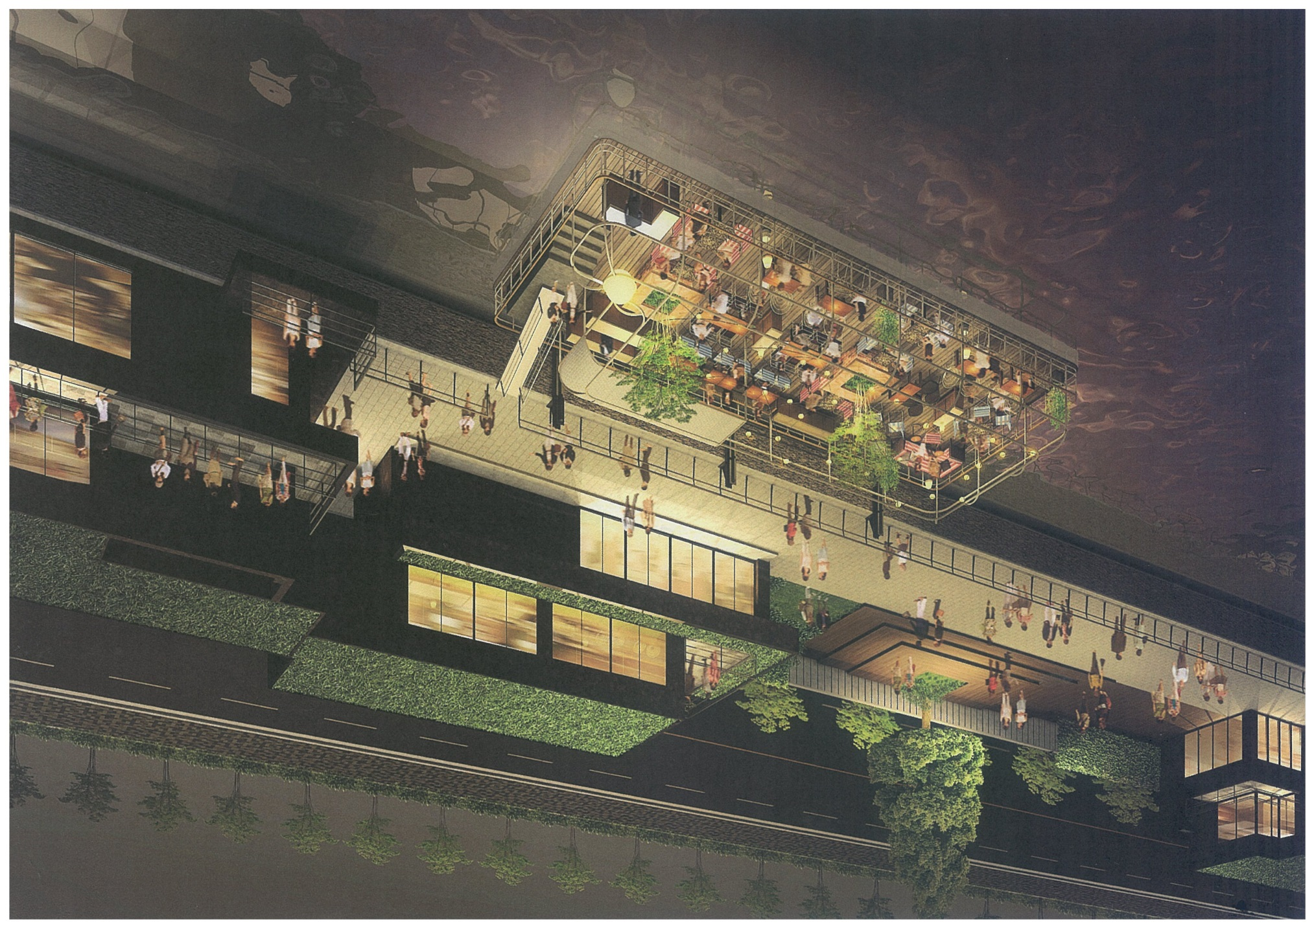
～中之島バンクス～

Slide 13
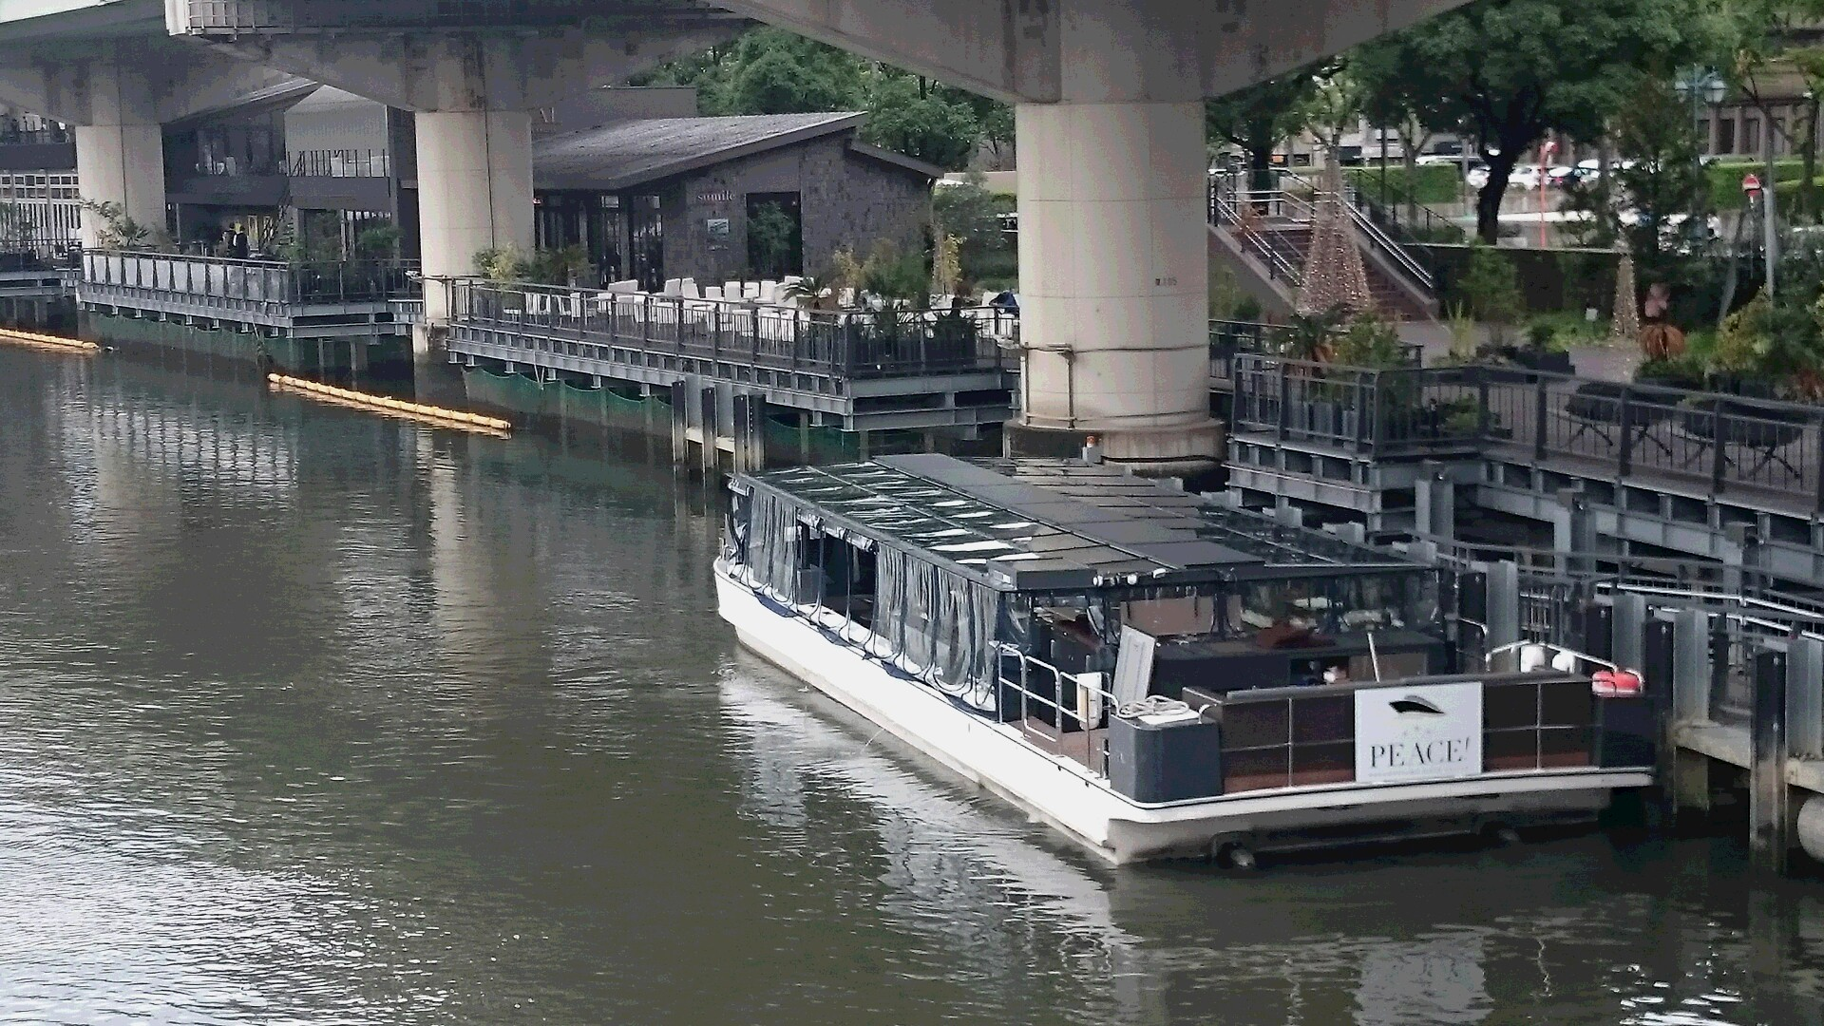
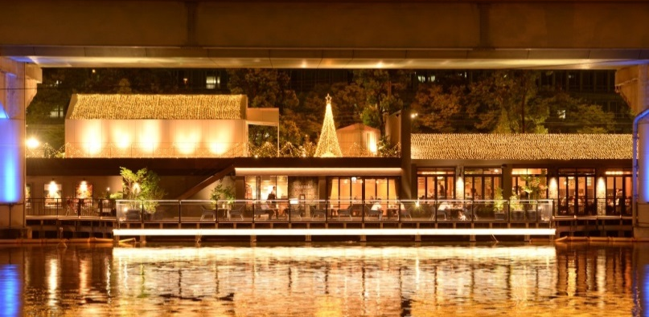
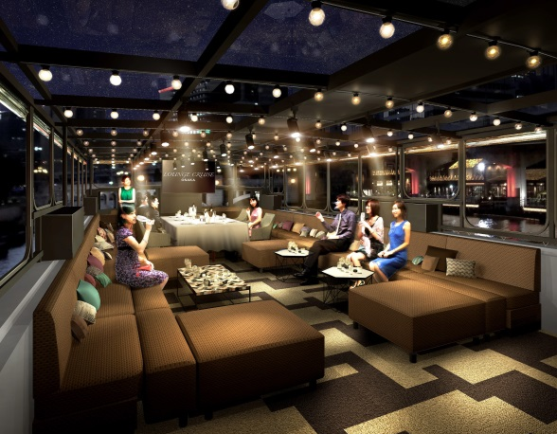
～西天満若松浜（裁判所前）～

Slide 14
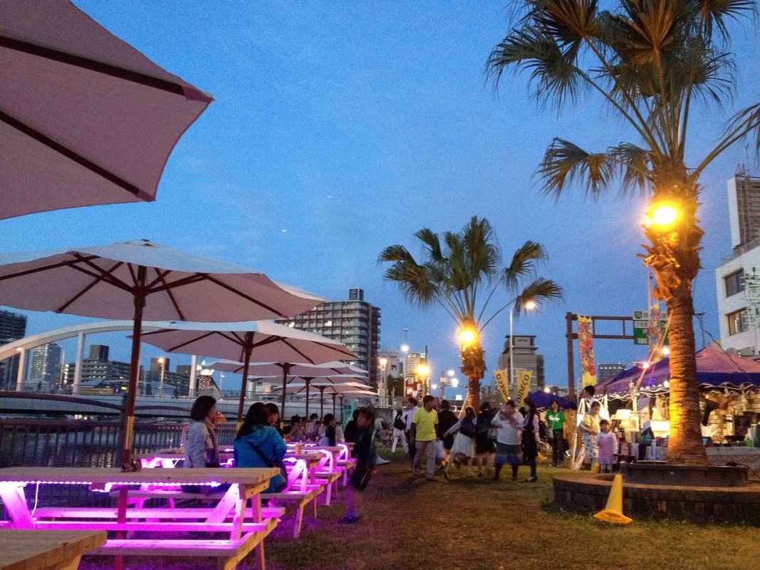
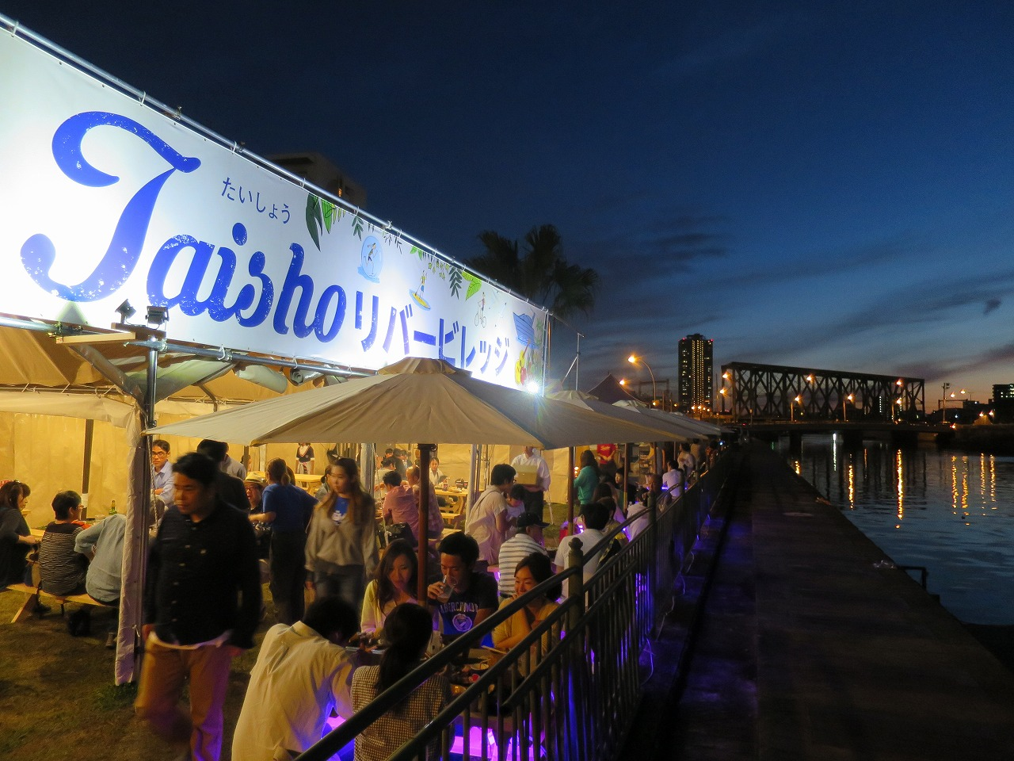
～Taisho リバービレッジ～

